Slide 1

農林漁業者のみなさまへ
10月20日版
経営継続補助金
○目的
新型コロナウイルス感染症の影響を克服するため、感染拡大防止対策を行いつつ、販路の回復・開拓、生産・販売方法の確立・転換などの経営継続に向けた農林漁業者の取組を支援します。
○対 象 者 農林漁業者（個人・法人）
※常時従業員が20人以下
※支援機関（裏面）の支援を受けることが必要です。
○補助上限額
・単独申請 150万円
・グループ（共同）申請 1,500万円
＜補助の対象となる経費＞
（単独申請の例）
①経営継続に関する取組に要する経費
②感染拡大防止
の取組に要する経費
①機械装置等費
②広報費・展示会等出展費
③旅費
④開発・取得費
⑤雑役務費
⑥借料
⑦専門家謝金・専門家旅費
⑧設備処分費
⑨委託費・外注費
①消毒費用
②マスク費用
③清掃費用
④飛沫対策費用
⑤換気費用
⑥その他の衛生管理費用
⑦ＰＲ費用
補助率 3/4
補助上限額 100万円
補助率 定額
補助上限額 50万円
・使用目的が本事業の遂行に必要なものと明確に特定できる経費
・令和2年5月14日以降に発生し、事業期間中（原則、令和3年2月末まで）に
支払が完了した経費
・証拠資料等によって支払金額が確認できる経費
要件等は裏面へ

Slide 2
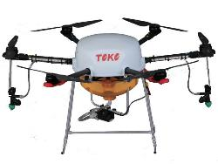
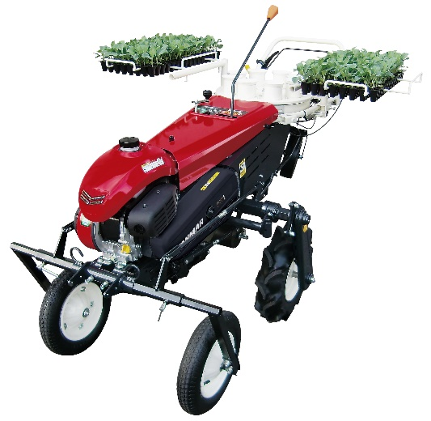
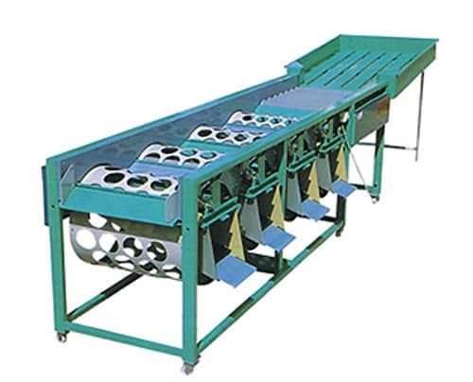
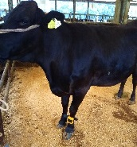

補助要件
「①経営の継続に関する取組」の補助対象経費の1/6以上を
次のいずれかに充てる必要があります。
Ａ 接触機会を減らす生産・販売への転換に要する経費
（例１）作業員間の接触を減らすための省力化機械等の導入（※）
（例２）作業員間の距離を広げるための作業場や倉庫等におけるスペース
統合やレイアウト変更
（例３）人と人との接触機会を減らす販売方法（ネット販売、無人販売な
ど）の開始
Ｂ 感染時の業務継続体制の構築に要する経費
（例１）人員削減等に備えた 「事業継続計画」の策定
（例２）Web会議システムの導入
※ 接触機会を減らす省力化機械等の例
農薬散布用ドローン
野菜苗移植機
果実等自動選別機
発情発見装置
漁船用高機能無線機
「支援機関」が農林漁業者の申請や事業の実施をサポートします。
「支援機関」に指定される予定の機関
●農協・農業協同組合連合会
●森林組合・森林組合連合会
●漁協・漁業協同組合連合会
●農業経営相談所
●新潟県地域振興局
＜スケジュール＞
★申請開始 10月19日
★２次受付締切 10月末頃
★採択通知 12月頃(予定）
★実績報告期限 R3年3月19日
＜問い合わせ先＞
新潟県農業経営相談所 ０２５－２８２－５０２１

